Slide 1
The Weather
(La météo)

Slide 2

Sunny
Répète 3 fois

Slide 3
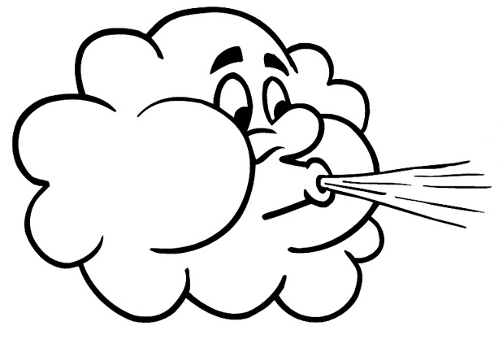
Windy
Répète 3 fois

Slide 4

Cloudy
Répète 3 fois

Slide 5
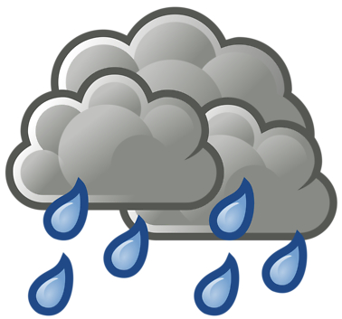
Raining
Répète 3 fois

Slide 6

Stormy
Répète 3 fois

Slide 7
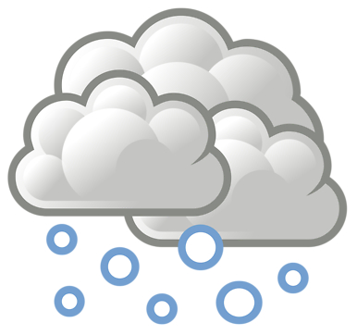
Snowing
Répète 3 fois

Slide 8
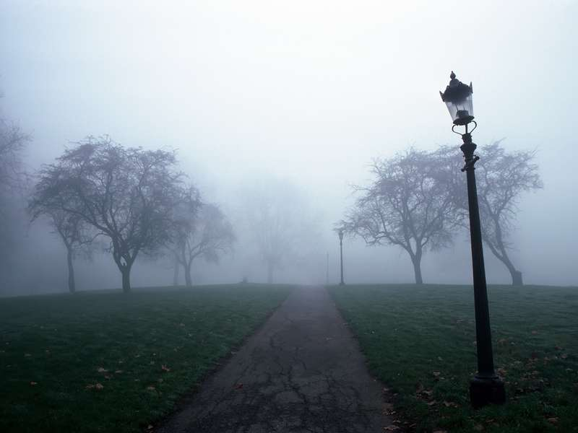
Froggy
Répète 3 fois

Slide 9
Game of weather
Retrouve l’image correspondant avec le son

Slide 10
Game of weather
Retrouve l’image correspondant avec le son

Slide 11
Game of weather
Retrouve l’image correspondant avec le son

Slide 12
Game of weather
Retrouve l’image correspondant avec le son

Slide 13
Game of weather
Retrouve l’image correspondant avec le son

Slide 14
Game of weather
Retrouve l’image correspondant avec le son

Slide 15
Game of weather
Retrouve l’image correspondant avec le son

Slide 16
Game of weather
Retrouve l’image correspondant avec le son

Slide 17
Game of weather
Retrouve l’image correspondant avec le son

Slide 18
Game of weather
Retrouve l’image correspondant avec le son

Slide 19
Game of weather
Retrouve l’image correspondant avec le son

Slide 20
Game of weather
Retrouve l’image correspondant avec le son

Slide 21
Game of weather
Retrouve l’image correspondant avec le son

Slide 22
Game of weather
Retrouve l’image correspondant avec le son

